Slide 1
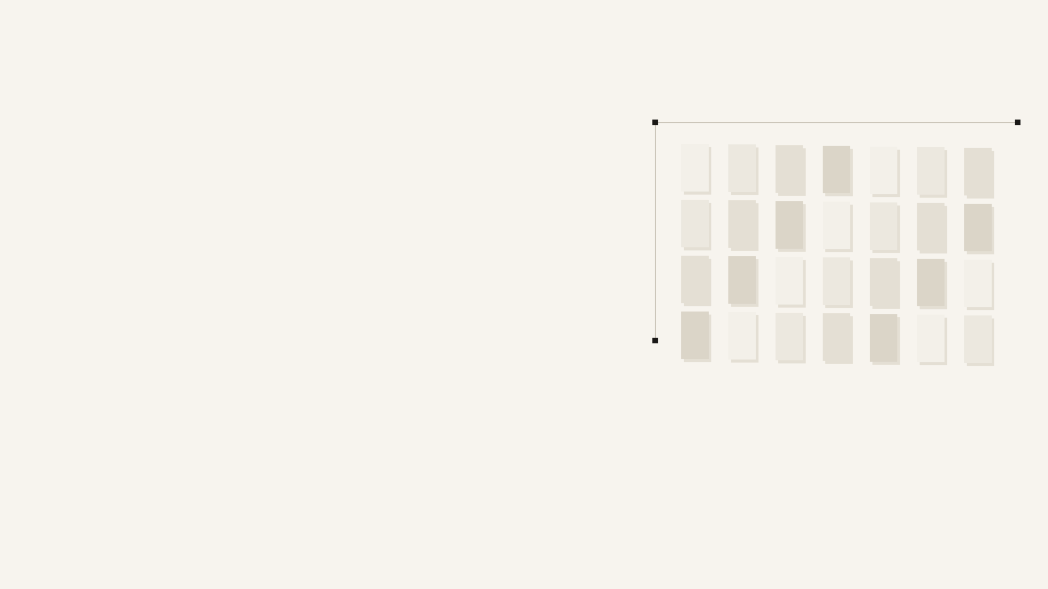
嵌入式系统 · 技术汇报
基于 STM32F103
的智能家居系统
ModBus RTU 多从机总线 + MQTT 云端接入
主机轮询调度 · 从机通用化 · 边缘自动控制
2026.10
STM32F103ZET6 × ESP8266
ThingsCloud 云平台

Slide 2
02
OVERVIEW
一台主机，两台从机，一朵云
系统由主机统一调度：向下通过 RS485 半双工总线轮询从机，向上通过 ESP8266 以 MQTT 协议接入 ThingsCloud。
从机固件完全通用——三块板烧同一份源码，只改一个地址宏。
01
总线架构
ModBus RTU，9600 8N1，主机轮询，从机只应答
02
云端接入
MQTT over TCP，17 个属性键，15 秒定时上报
03
边缘控制
SR602 人体感应 + 光照阈值，夜间自动开灯
04
本地调试
串口 1 命令行，可模拟云端下发与硬件自检
02 / 16
OVERVIEW

Slide 3
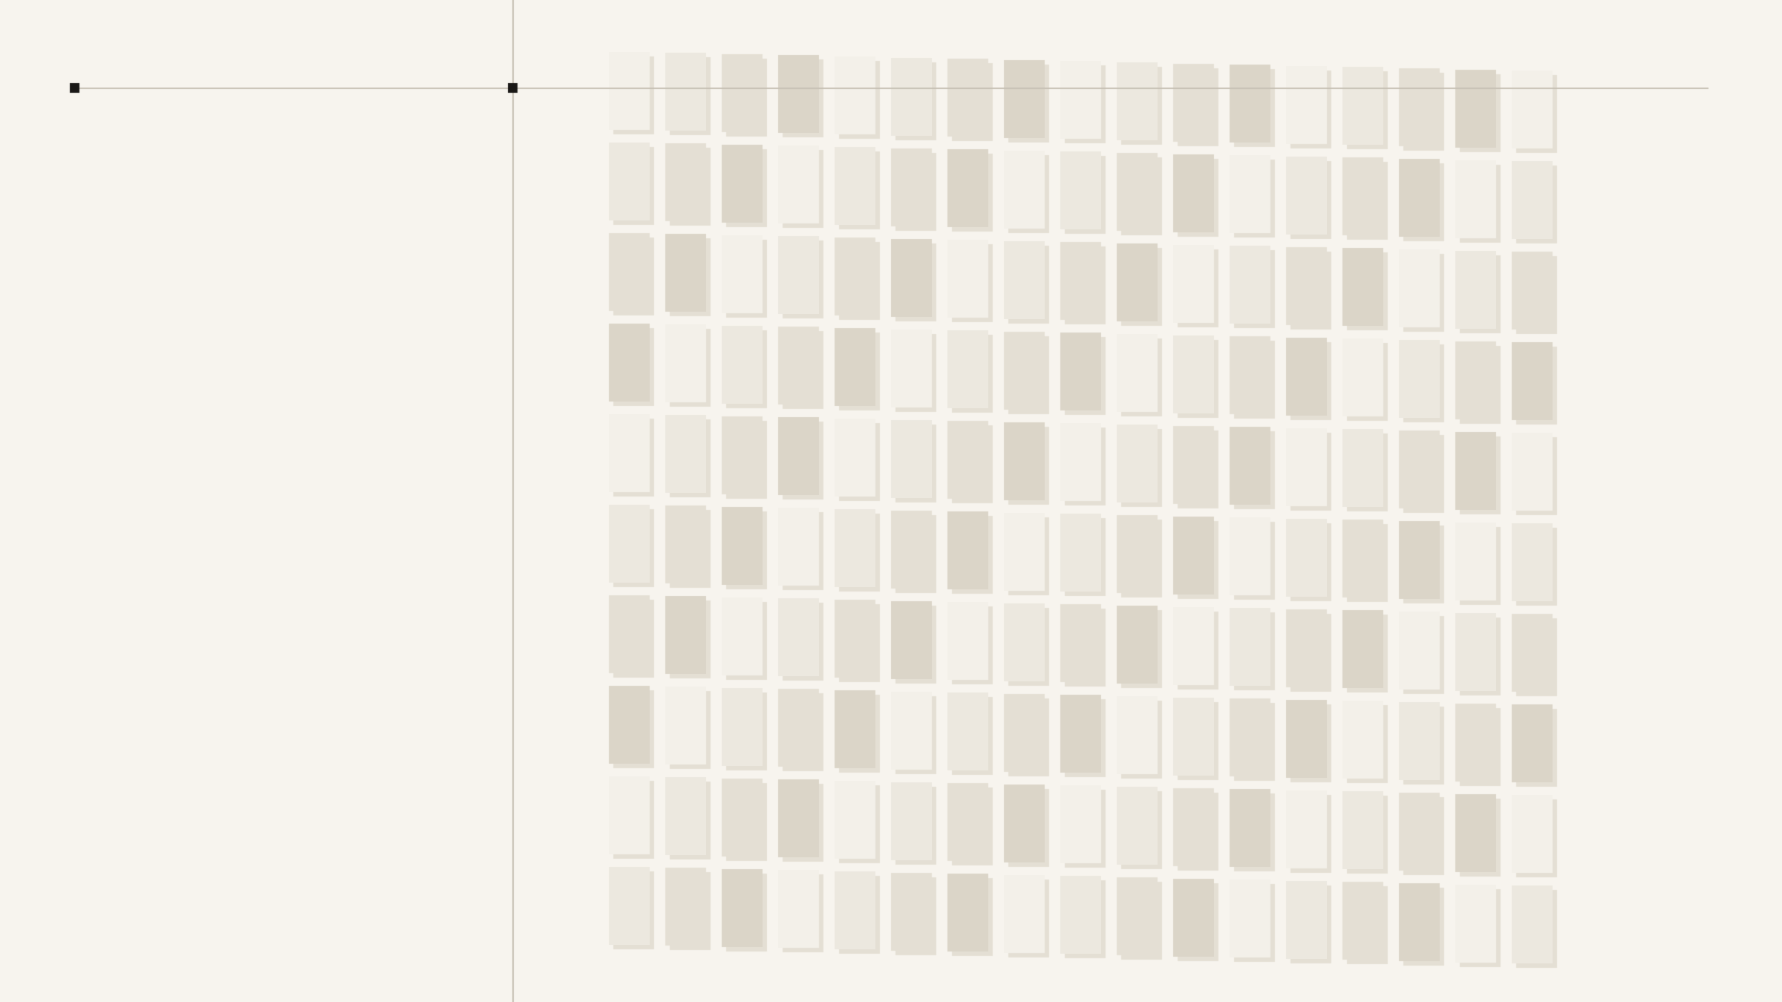
SECTION
01
系统架构
01
三层结构：云端 / 主机 / 从机
02
主机是唯一的协议桥接点
03
从机固件通用化设计
03 / 16
SECTION

Slide 4
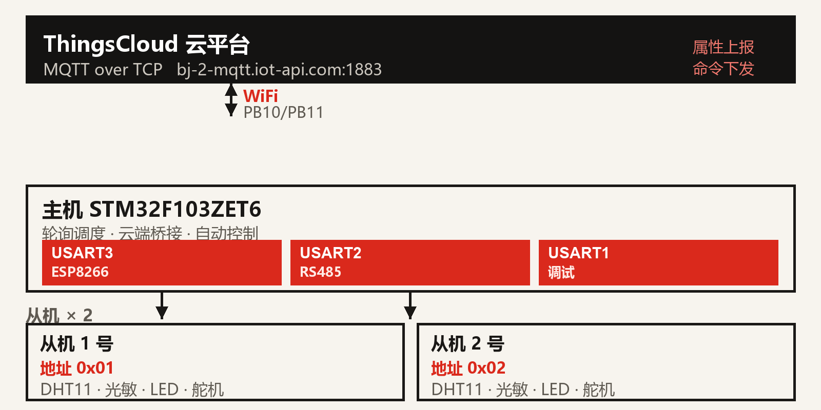
04
ARCHITECTURE
系统架构
主机同时承担两个角色：
对下是 ModBus 主站，负责轮询两台从机；
对上是 MQTT 客户端，负责与云端交换属性。
从机不主动发起通信，只响应主机的读/写请求——这消除了半双工总线上的冲突可能。
04 / 16
ARCHITECTURE

Slide 5
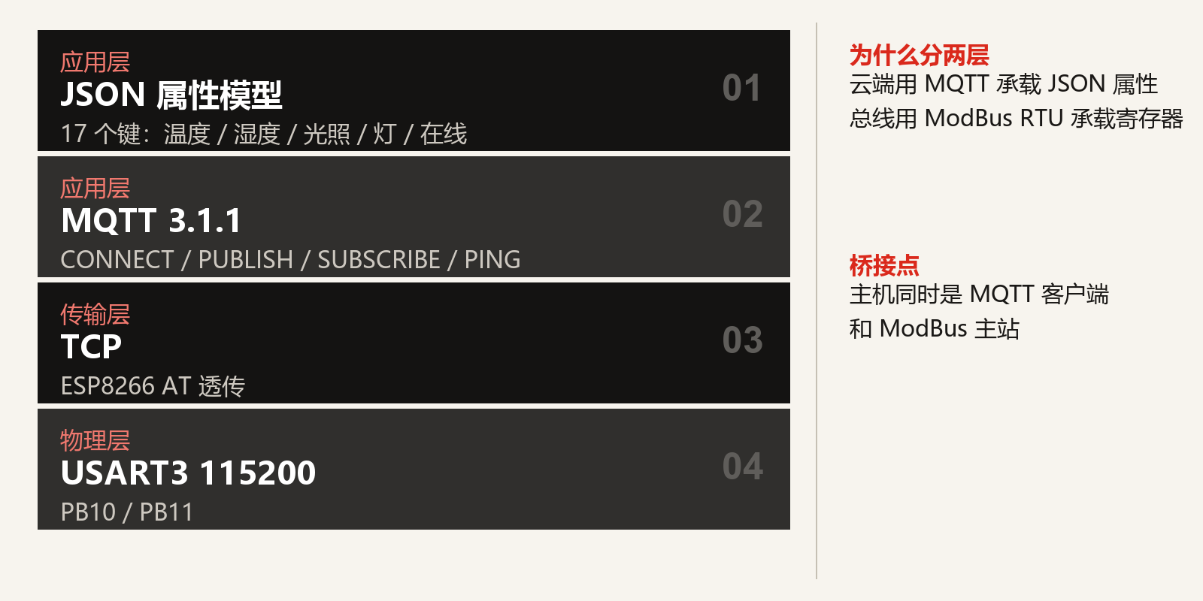
05
PROTOCOL
协议栈
两层协议各司其职：
云端用 MQTT 承载 JSON 属性，天然支持订阅/发布与断线重连；
总线用 ModBus RTU 承载寄存器，帧结构紧凑、抗干扰强。
主机在两者之间做映射：寄存器地址 ↔ 属性键名。
05 / 16
PROTOCOL

Slide 6
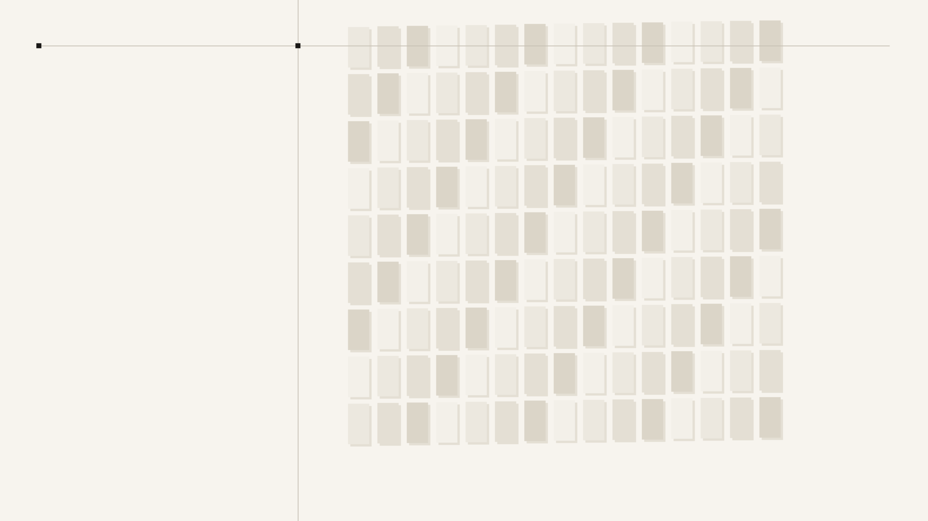
SECTION
02
关键问题
01
帧间时序：一个协议违规引发的连锁故障
02
内存边界：栈溢出与数组越界
03
失败方向：让异常状态安全收敛
06 / 16
SECTION

Slide 7
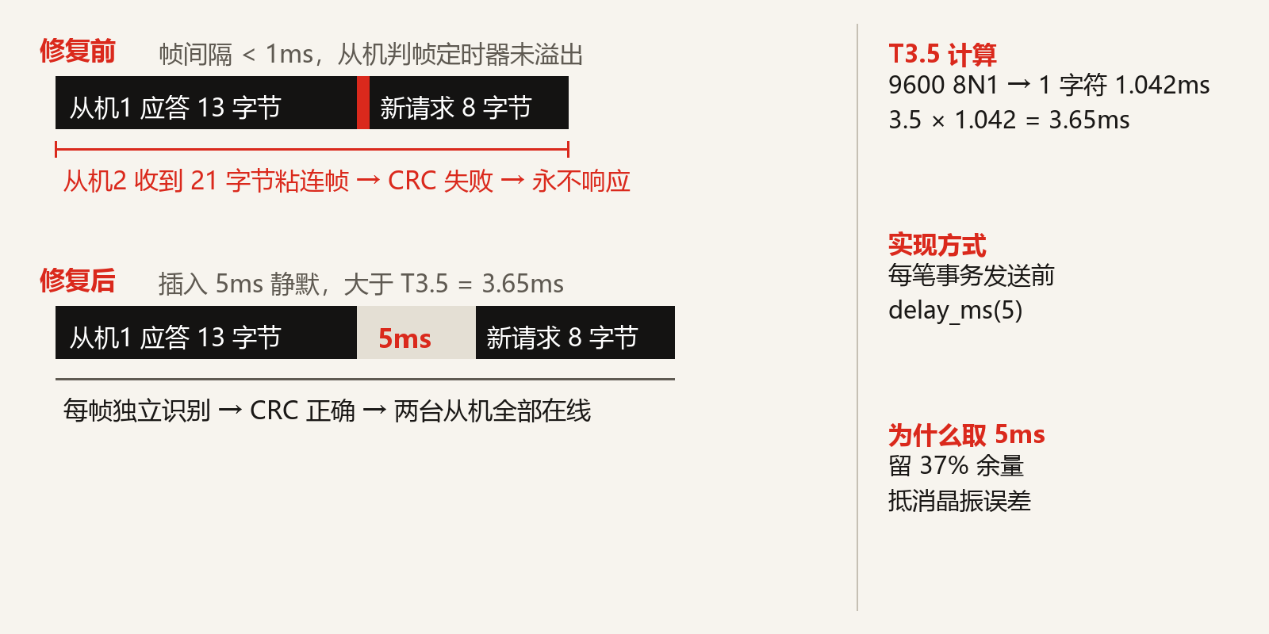
07
TIMING
帧间时序：T3.5 静默
现象：一台从机正常，另一台持续超时。
根因：主机收到应答后立刻发下一帧，间隔小于 T3.5（3.65ms）。其它从机的判帧定时器未溢出，把两帧当成一帧，CRC 必然失败。
修复：每笔事务前插入 5ms 静默，留 37% 余量。
07 / 16
TIMING

Slide 8
08
MEMORY
内存边界：两个隐蔽的越界
栈溢出
数组越界
调用链 Cloud_Upload_All → MQTT_Publish
合计占用 1152 字节
regs[OUT_REG_COUNT] 只有 3 个元素
却按 4 个读取
而栈只有 1024 字节
—— 超出 128 字节
越界踩到相邻变量
自检结果随机 PASS/FAIL
修复：大缓冲移到静态区
实测降至 208 字节
修复：按最大区段开数组
改为 SYS_REG_COUNT
同时把栈扩到 2048
作为第二层保险
由编译器警告发现
gcc 语法检查未能捕获
08 / 16
MEMORY

Slide 9

SECTION
03
从机通用化
01
一份源码，三块板
02
地址只改一个宏
03
编译期拦截非法配置
09 / 16
SECTION

Slide 10
10
GENERIC SLAVE
改一个宏，就是另一台从机
从机固件不含任何与具体编号绑定的逻辑。
三块板烧录同一份源码，唯一的区别是 ModBus.h 里的一行地址宏。
01
地址宏
#define MODBUS_SLAVE_ADDR 0x01
02
编译期校验
超出 1..3 范围直接 #error 中止编译
03
主机侧配置
SLAVE_NUM 与实际接线数量严格一致
04
地址表生成
#if 分支保证初值个数与数组长度匹配
10 / 16
GENERIC SLAVE

Slide 11
SECTION
04
运行数据
01
实测 20 组采样
02
两台从机持续在线
03
数据完整上报云端
11 / 16
SECTION

Slide 12
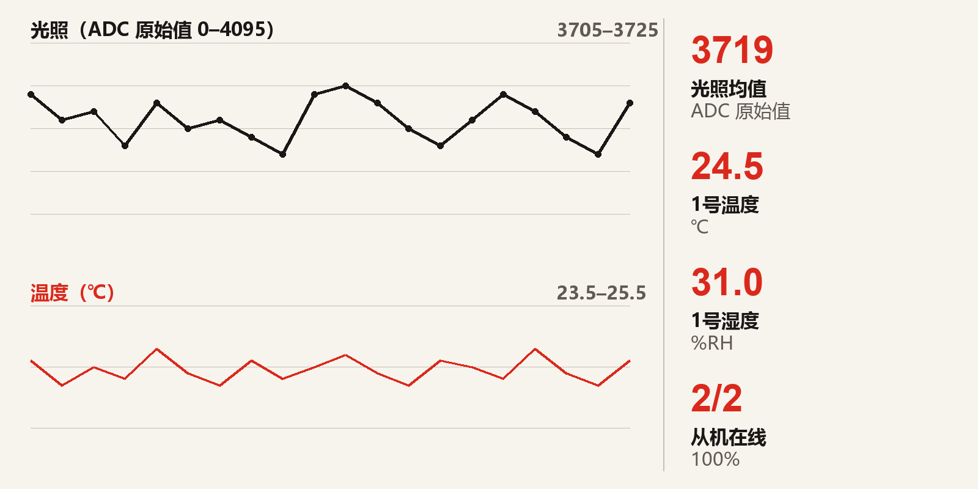
12
MEASURED
实测运行数据
数据来自 2026-10-25 的连续运行日志。
光照读数在 3712–3720 之间小幅波动，符合室内自然光特征；温度稳定在 24.2–24.8℃，无跳变。
两台从机在线率 100%，未出现 CRC 错误或超时。
12 / 16
MEASURED

Slide 13
13
METRICS
工程指标
259
28.8
17
5
自动化测试
固件体积
云端属性
毫秒静默
四轮仿真回归
全部通过
KB，含 LCD 驱动
上限 32KB
温度/湿度/光照
灯/在线/异常
每帧间隔
大于 T3.5
13 / 16
METRICS

Slide 14
14
DEBUG
可调试性：把黑盒打开
串口命令行
故障可观测
@stat 两台从机完整状态
@sr602 人体感应与夜晚判定
@lcd 屏幕三原色自检
超时日志限流
同一从机 30 秒一条
@esp 主动探测 ESP8266
打印模块原始回包
写失败带返回值
stat=1 超时 / 2 CRC / 6 拒绝
@log on 逐帧 ModBus 日志
显示 TX/RX 原始字节
键名不匹配时
打印期望键名列表
设计原则：解析在主循环，
中断只搬运字节
失败方向安全收敛
模块未接 → 判无人而非有人
14 / 16
DEBUG

Slide 15
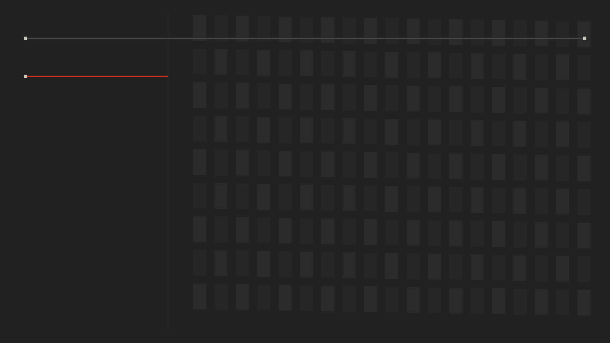
15
让信息自己说话。
不需要装饰。
瑞士国际主义风格的核心主张，也是这套系统的设计取向。
日志不堆砌形容词，只打印原始字节和确定的返回值。
15 / 16
PRINCIPLE

Slide 16
END
谢谢
项目源码与文档见 D:\K_Work\SmartHome_v21
STM32F103ZET6 × ESP8266 × ModBus
2026.10

